Slide 1
边栏 频道列表

Slide 2
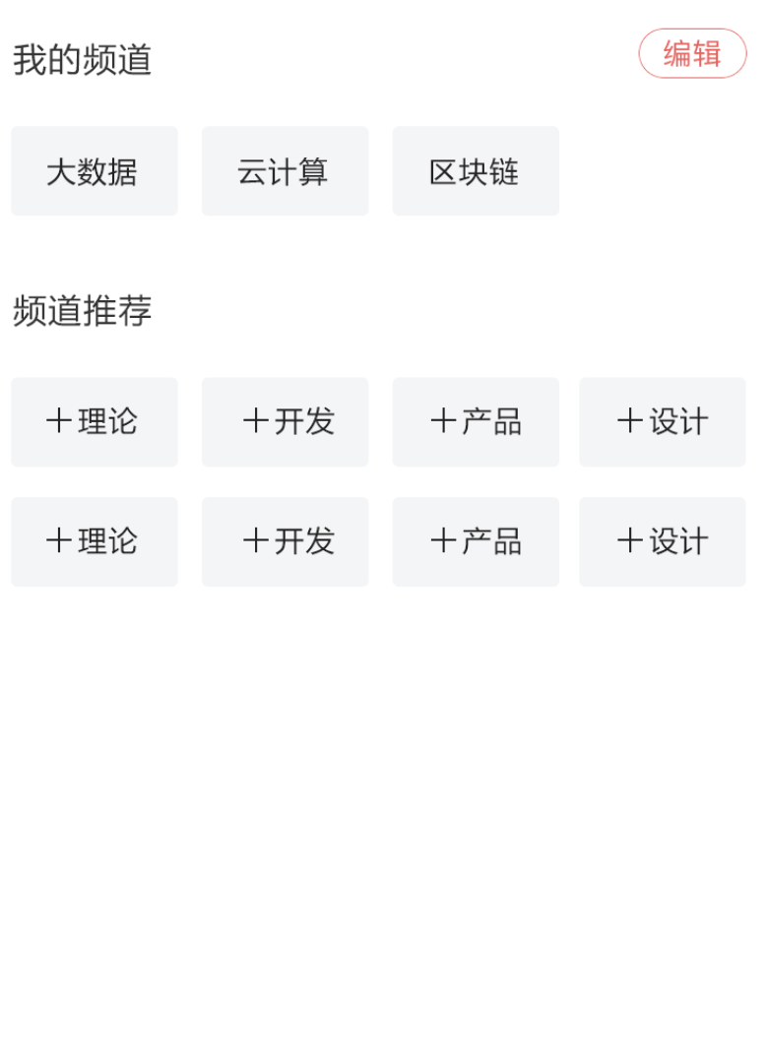
学习目标
1

Slide 3
学习目标
1
边栏频道列表

Slide 4
学习目标
2
渲染频道数据

Slide 5
学习目标
3
添加和删除

